Slide 1
Time series model selection from a bayesian practiacal approach

Slide 2
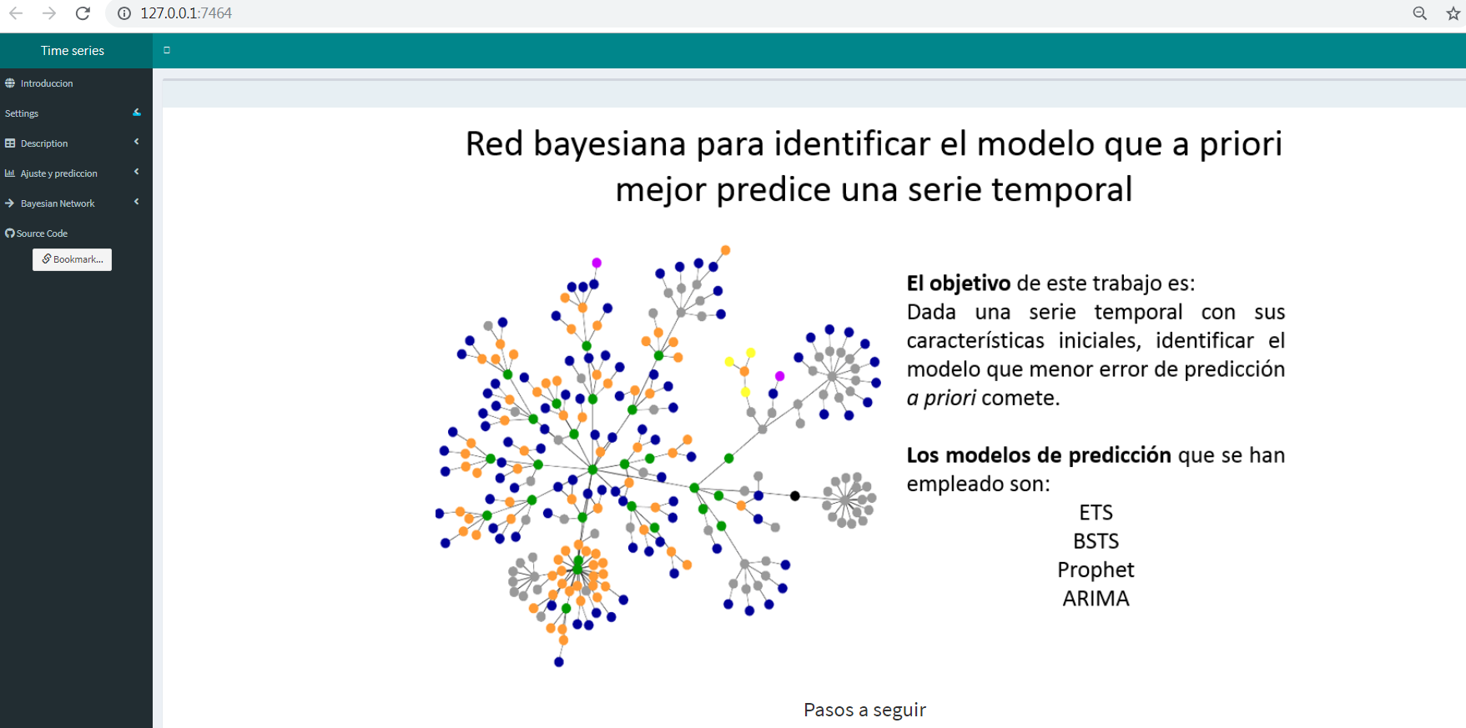
Explicación de la aplicación Shiny expuesta en la comunicación tipo B

Slide 3
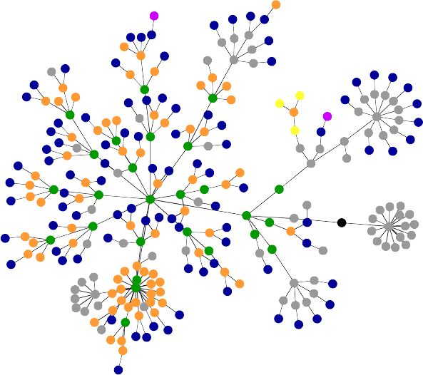
Red bayesiana para identificar el modelo que a priori mejor predice una serie temporal
El objetivo de este trabajo es:
Dada una serie temporal con sus características iniciales, identificar el modelo que menor error de predicción a priori comete.
Los modelos de predicción que se han empleado son:
ETS
BSTS
Prophet
ARIMA
Para contrastar los modelos se ha empleado una red bayesiana

Slide 4
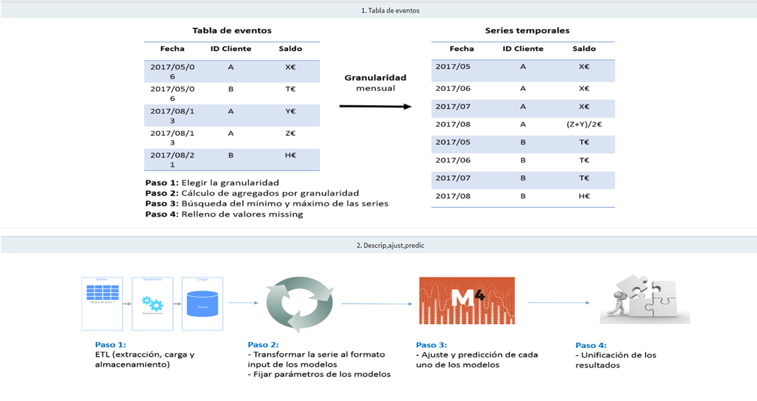
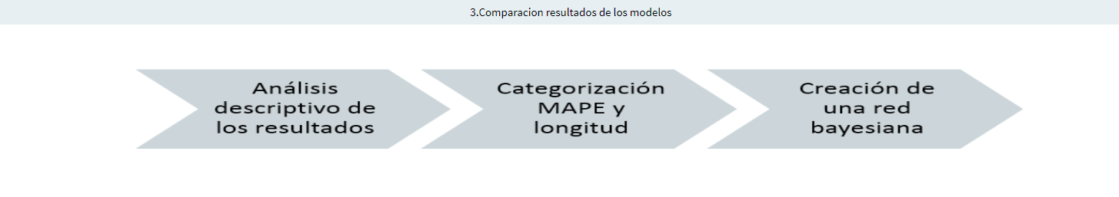

Slide 5
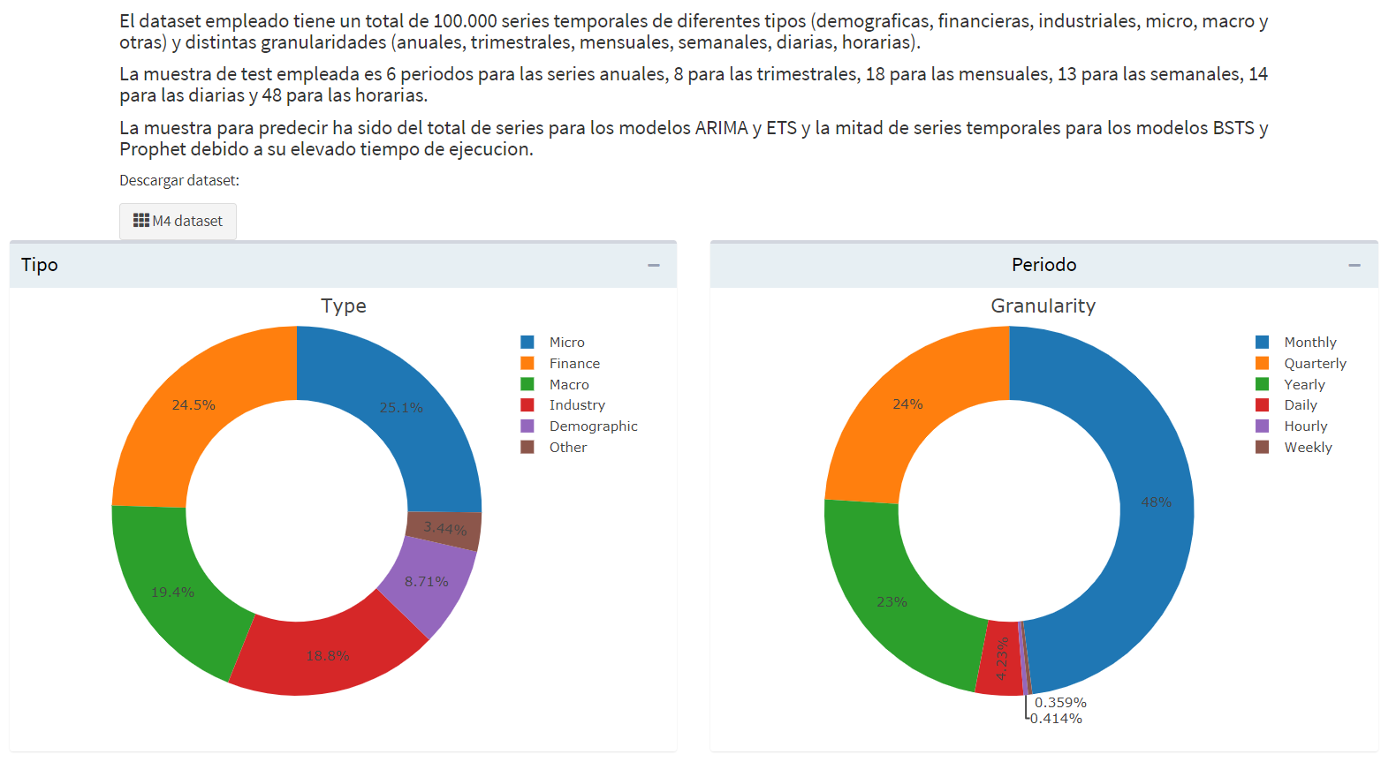
Descripción del dataset

Slide 6
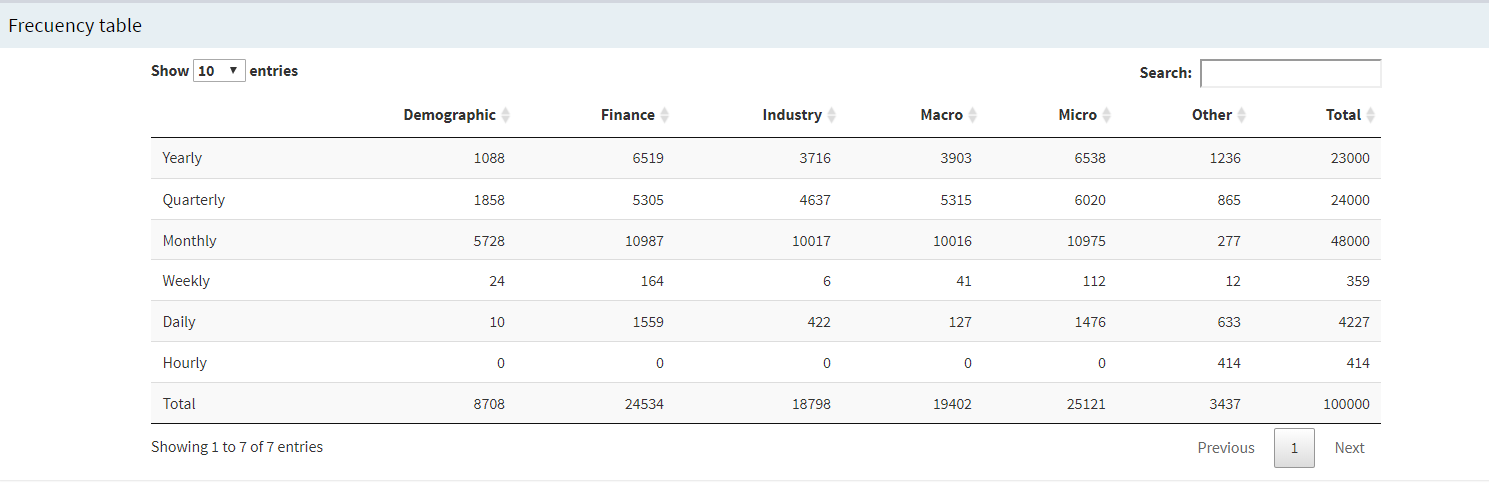
Número de series dentro de cada segmento

Slide 7
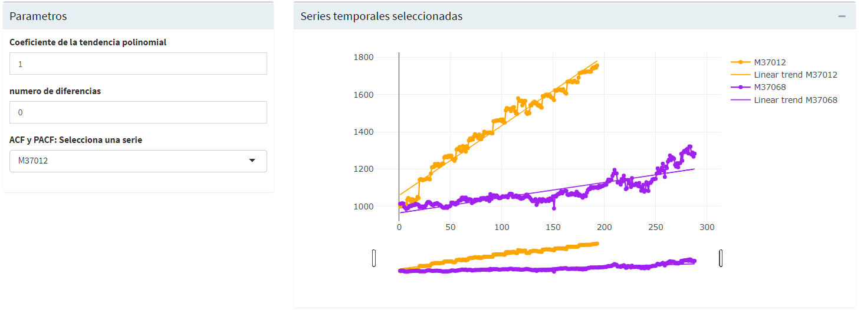
Caso particular: Análisis de dos series temporales
Tipo: microeconómicas
Periodo: mensual

Slide 8
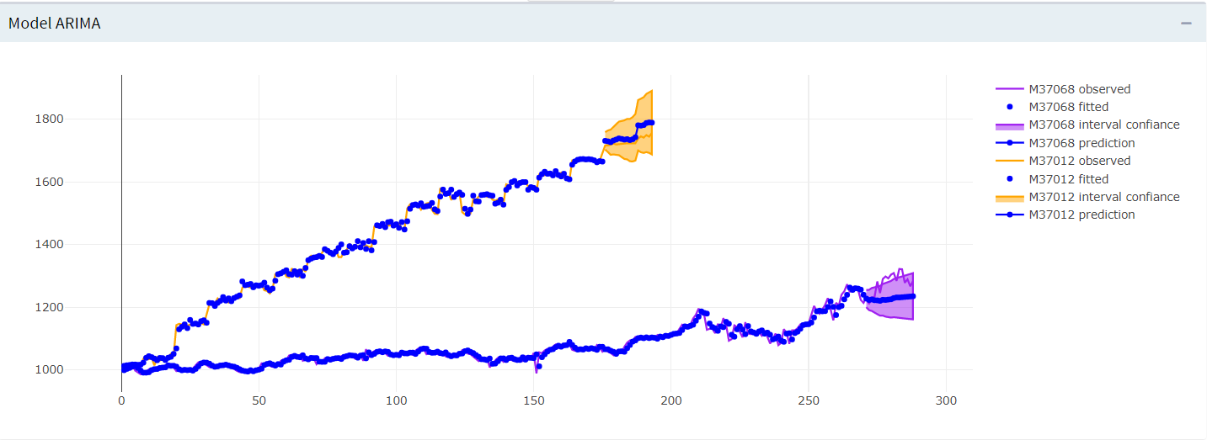
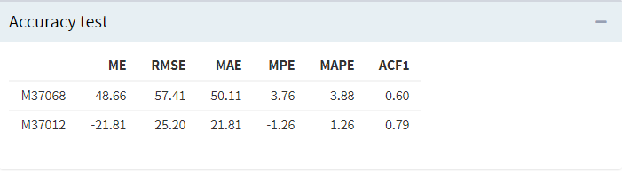
Ajuste y predicción del modelo ARIMA
El intervalo de confianza no abarca la mayoría de las predicciones

Slide 9
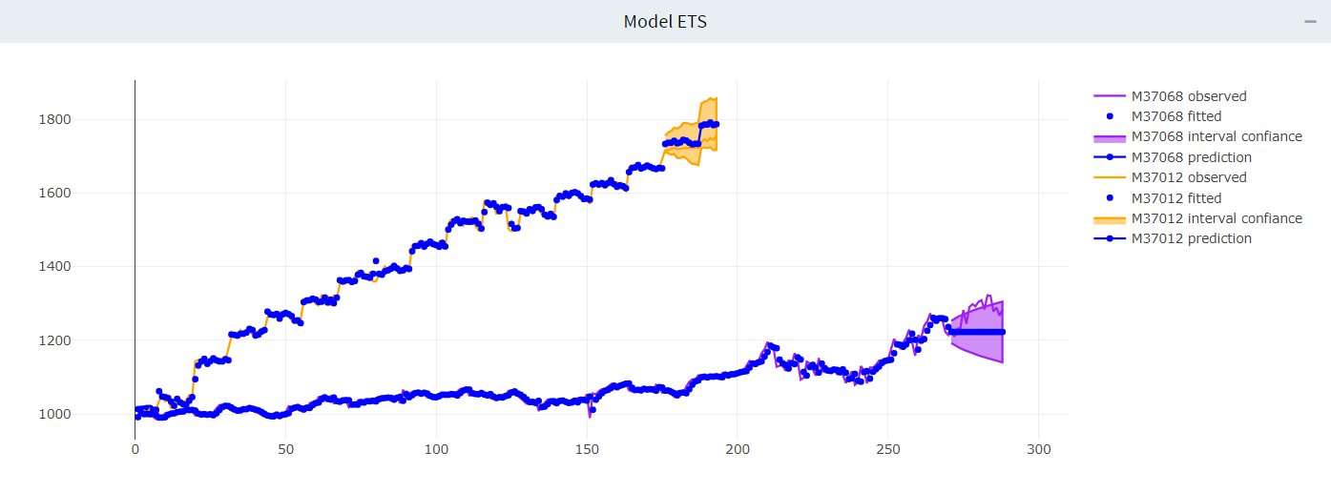
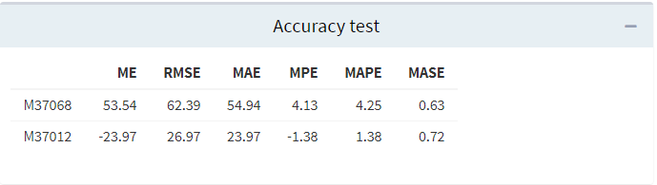
Ajuste y predicción del modelo ETS
El intervalo de confianza no abarca la mayoría de las predicciones

Slide 10
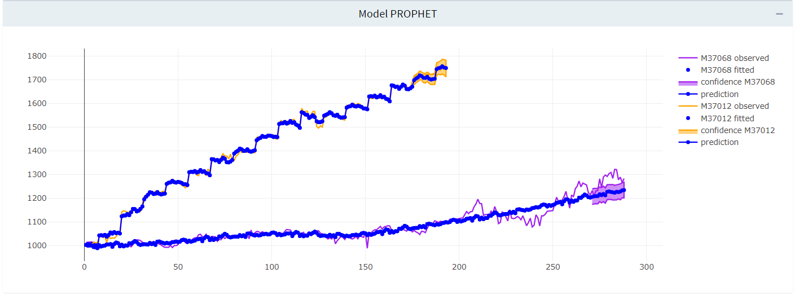
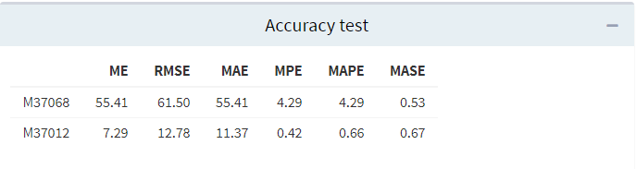
Ajuste y predicción del modelo Prophet
No detecta los puntos de cambio de tendencia debido a que no se han podido introducir por ser un proceso automatizado de predicción de 1000000 series

Slide 11
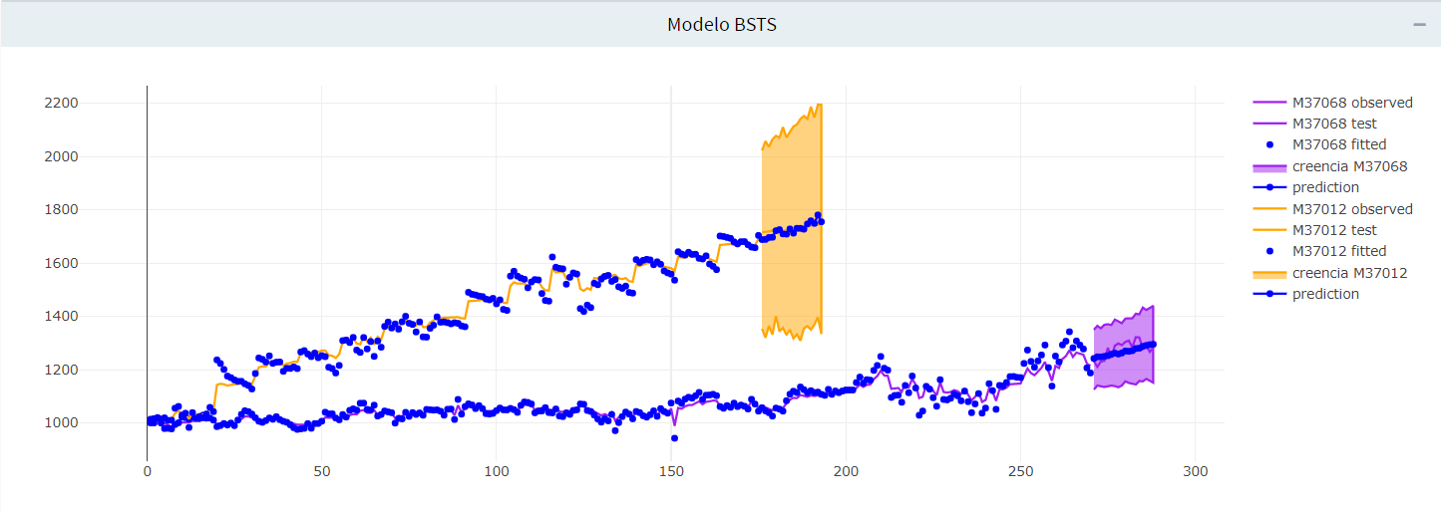
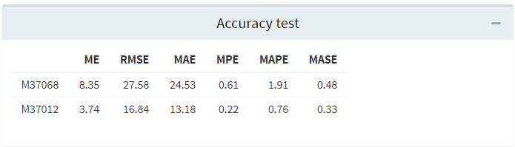
Ajuste y predicción del modelo BSTS
La estacionalidad va perdiendo intensidad, por lo que la distribución tiene mayor varianza
Se adapta mejor a los cambios de tendencia. Todos los valores están dentro del intervalo de creencia

Slide 12
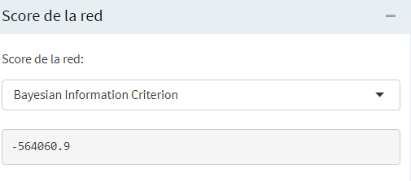
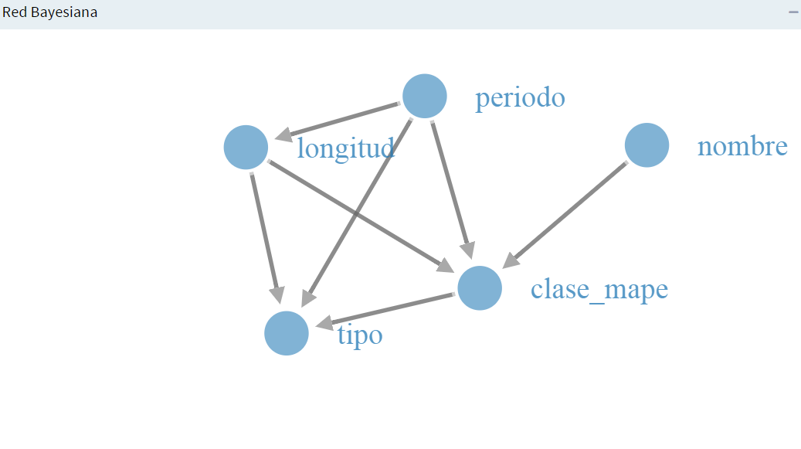
Red bayesiana discreta para contrastar los resultados
¿Por qué una red bayesiana?
Las redes bayesianas buscan relaciones causales. En nuestro caso, se quiere identificar las relaciones entre las características iniciales de las series temporales y las medidas de error de la predicción con cada uno de los modelos
Se puede introducir información a priori tanto en la estructura de la red como en las probabilidades iniciales

Slide 13
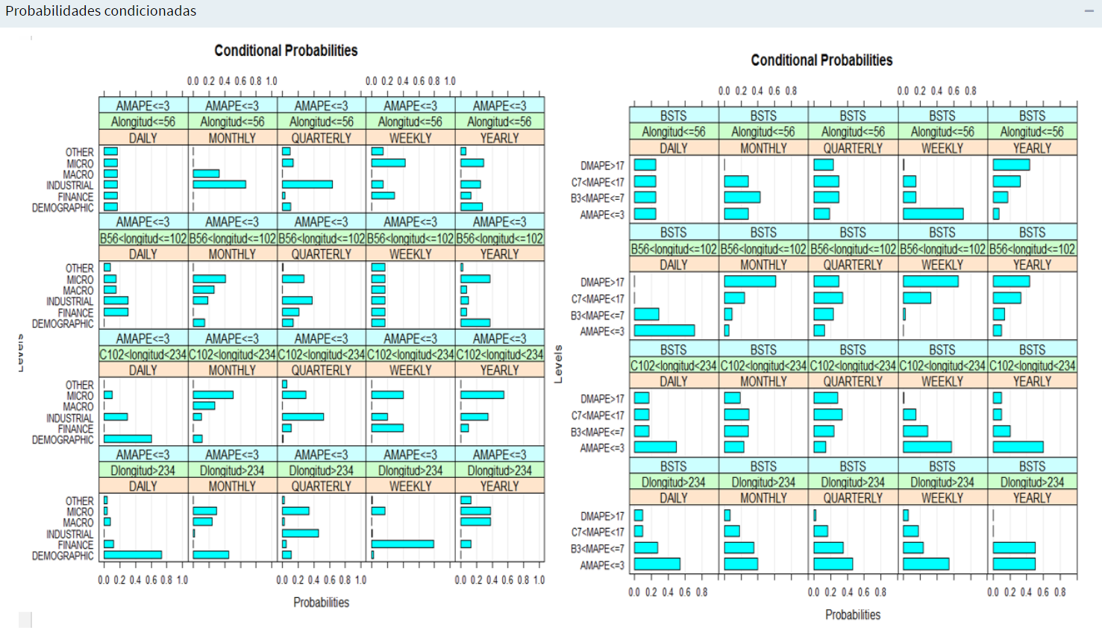
Algunas probabilidades obtenidas en la red

Slide 14
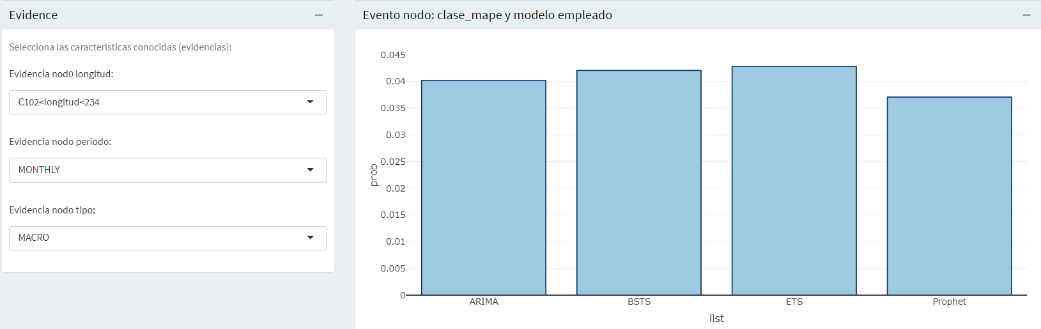
Inferencia
Dado un conjunto de evidencias (categorías de variables que se conocen), se puede calcular la probabilidad de que ocurra un evento (en este caso el evento es que la variable MAPE tenga un error menor de 3 y que el modelo empleado sea ARIMA, BSTS, ETS o Prophet)

Slide 15
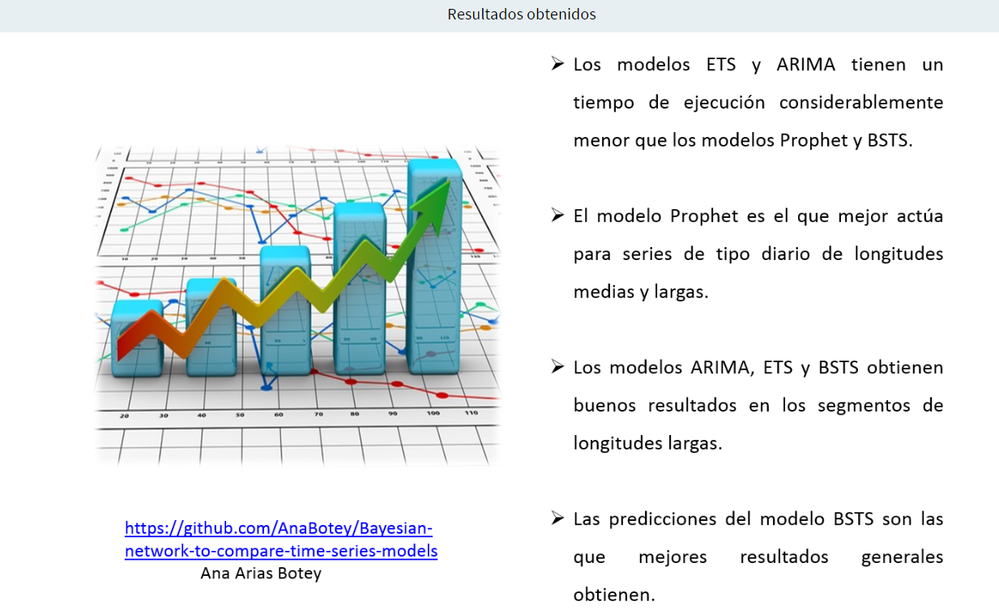
Conclusiones

